Slide 1


Wander
Itération 2

Slide 2


Sommaire
1
Rappel du projet
2
Objectifs de l’itération
3
Réalisations
4
Démo
5
Conclusion et vision sur la prochaine itération

Slide 3
Rappel du projet

Slide 4
Rappel du projet
Jeu multi-joueurs en deux dimensions
Possibilité de se déplacer dans l’environnement
Acheter / Vendre des propriétés
Exercer un métier virtuel
Communiquer avec les autres joueurs
Participer à des évènements

Slide 5
Objectifs de l’itération

Slide 6
Objectifs itération
1
Achat de propriétés
2
Acquisition d’un job
3
Mission pour les joueurs
4
Tests de charge
5
Finalisation de la CI

Slide 7
Réalisations

Slide 8
Achat de propriétés

Slide 9
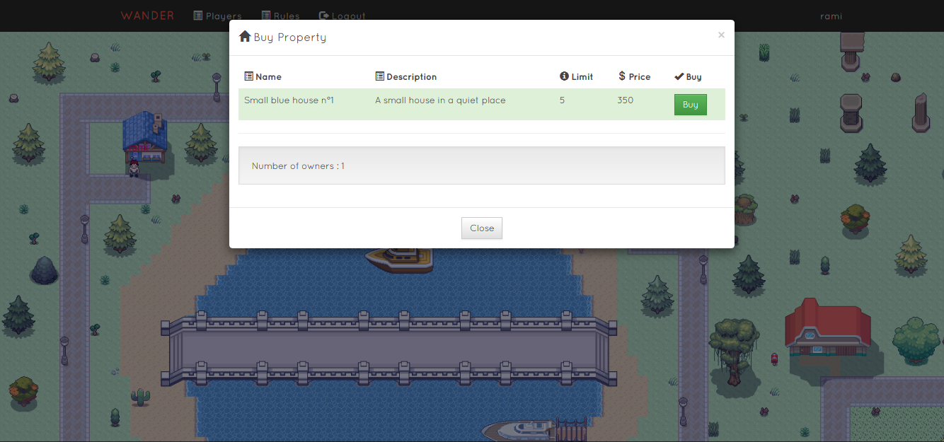
Achat de propriétés

Slide 10
Acquisition d’un job

Slide 11
Acquisition d’un job
Large choix de jobs
Nécessité d’avoir un certain seuil de points
Missions pour chaque job
Salaire versé toute les 15 min

Slide 12
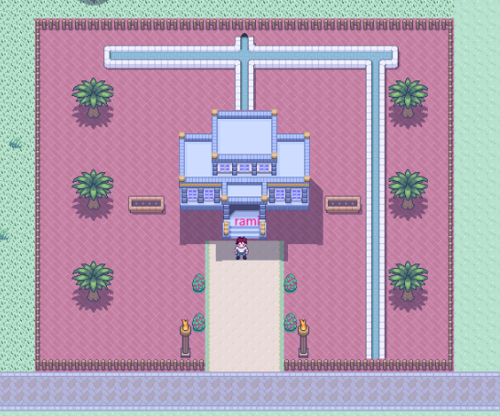
Acquisition d’un job

Slide 13
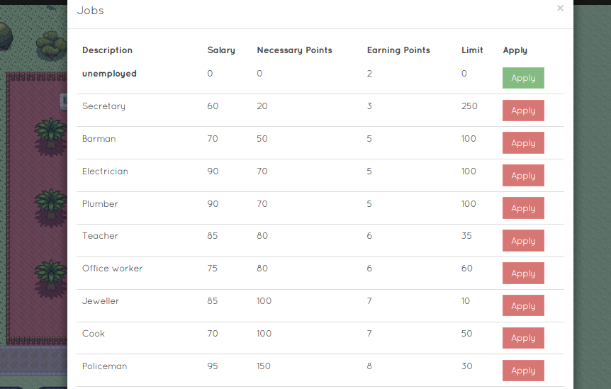
Acquisition d’un job

Slide 14
Missions pour les joueurs

Slide 15
Missions
Questions aléatoires pour chaque job
Questions liées au job exercé
Bonus ou retrait de point en fonction de la réponse

Slide 16
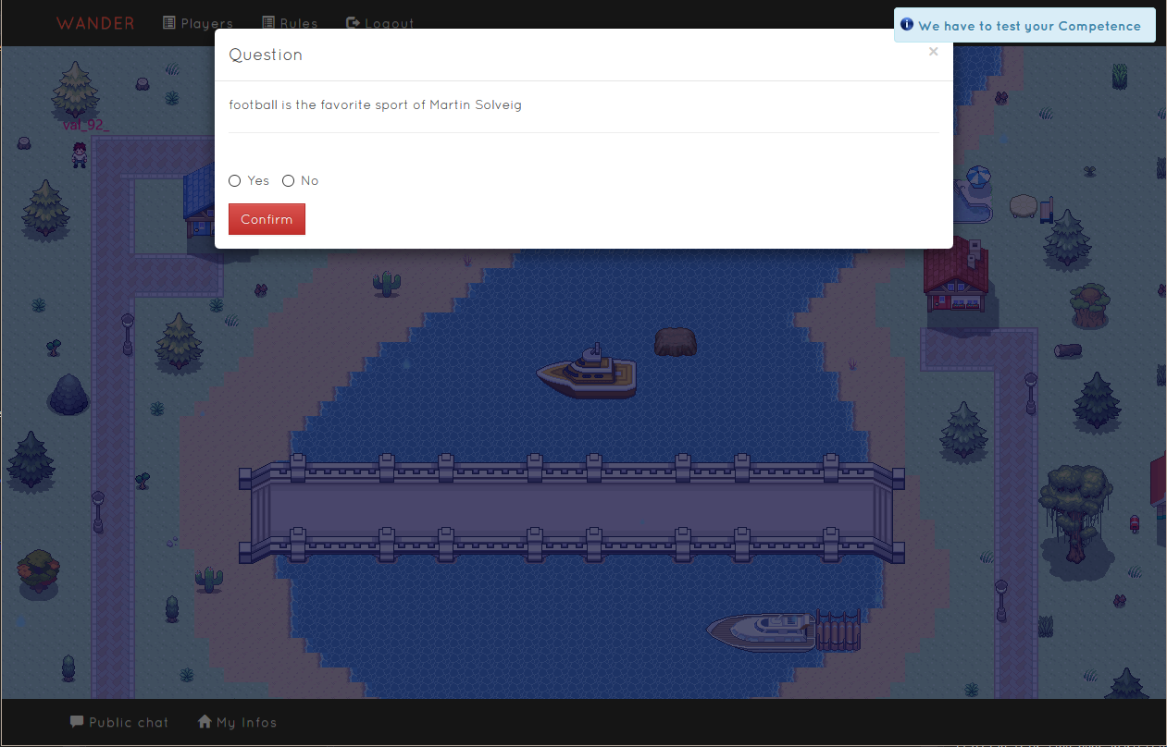
Missions pour les joueurs

Slide 17
Tests de charge

Slide 18
Tests de charge
Application console
Possibilité de testé avec un serveur local ou distant
Possibilité de simuler une infinité de joueurs
Simulation d’envoi de messages
Calcul du temps moyen de réponse

Slide 19
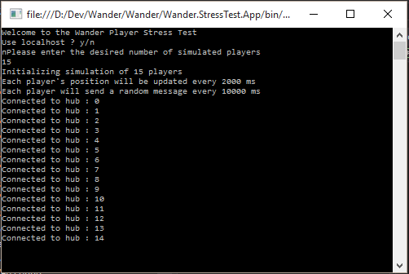
Tests de charge

Slide 20
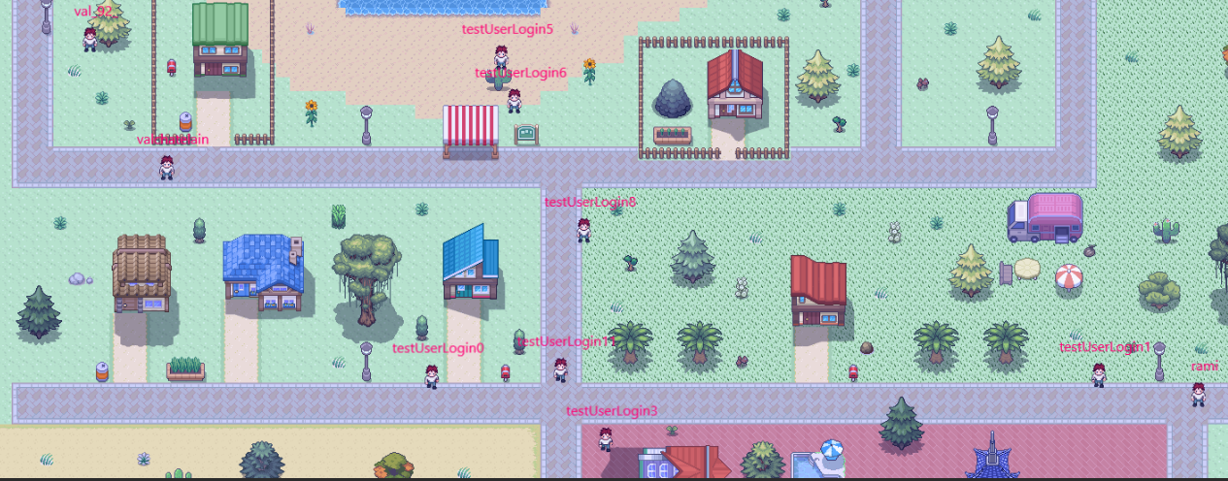
Tests de charge

Slide 21
Finalisation de la CI

Slide 22
Finalisation de la CI
Mise en place de CodeCakeBuilder
Build réalisée par AppVeyor
Exécution des tests unitaires

Slide 23
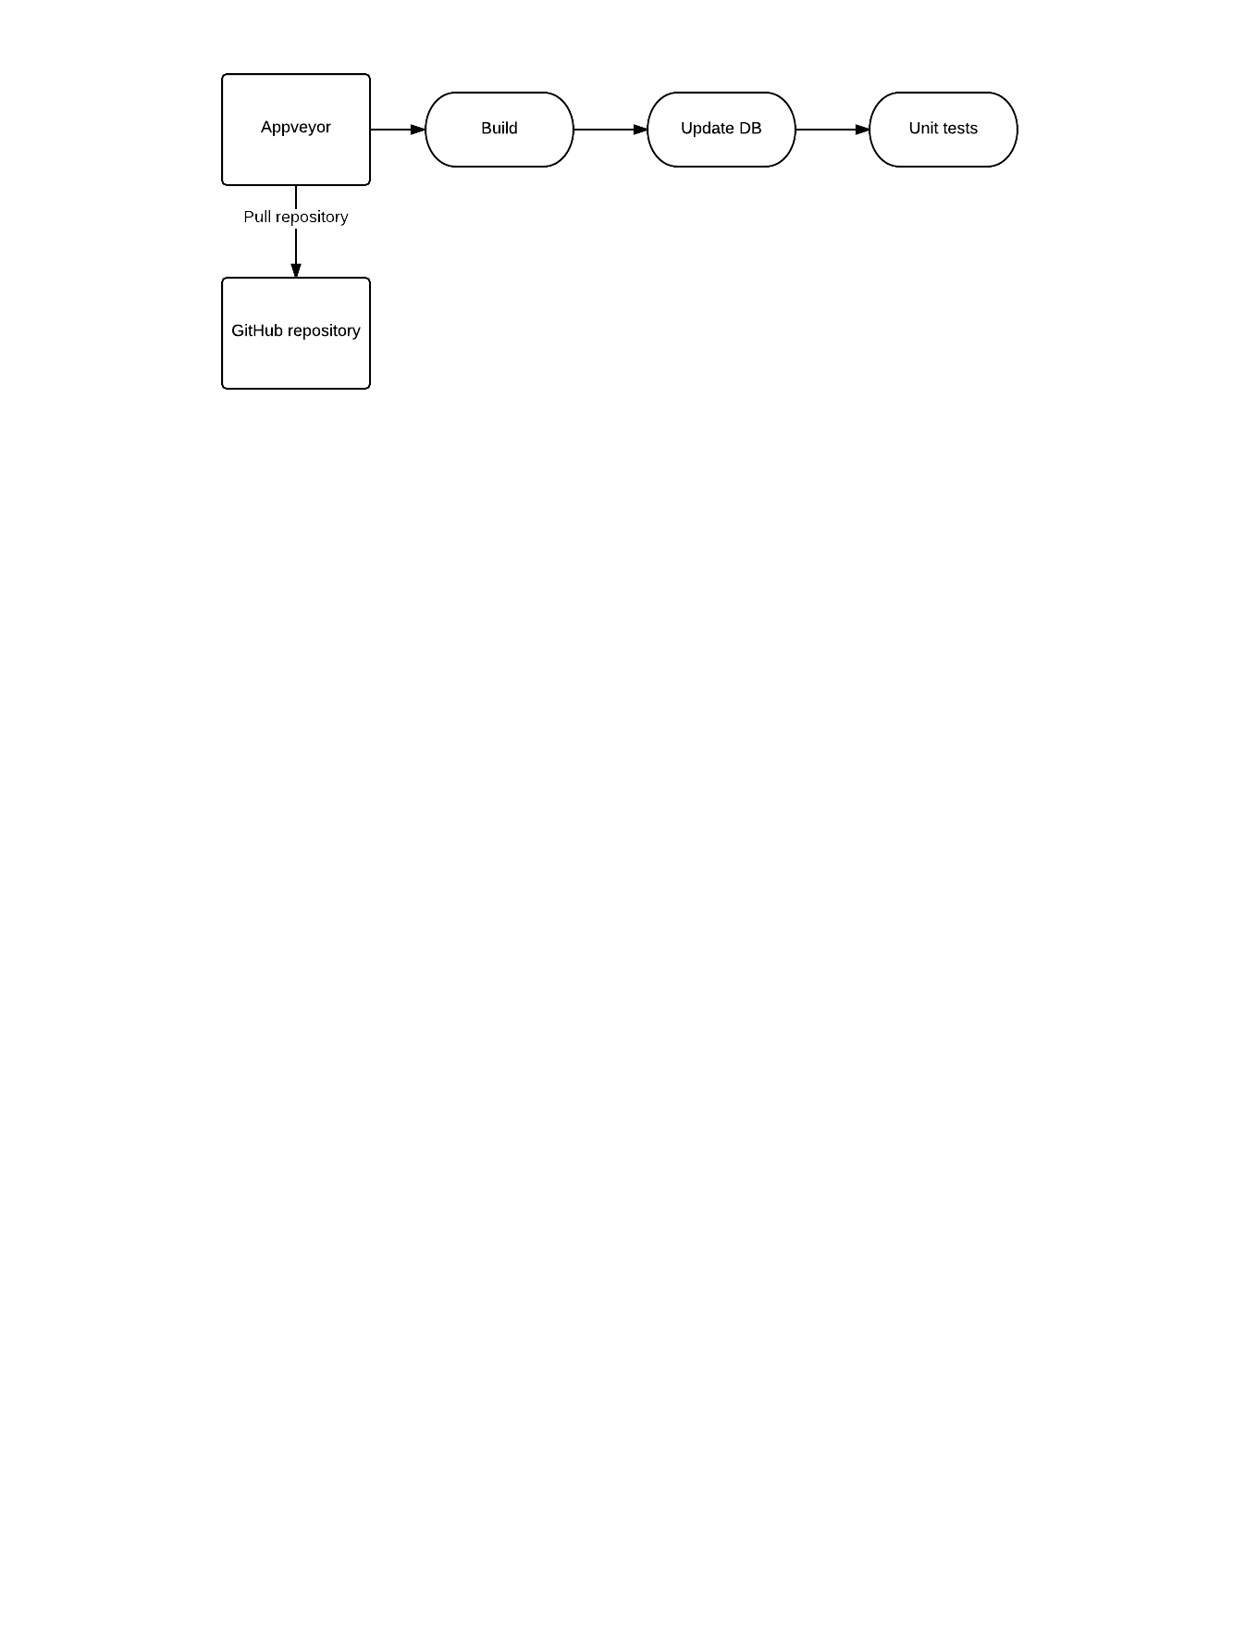
Finalisation de la CI

Slide 24
Démo

Slide 25
Conclusion

Slide 26
Conclusion
Objectifs de l’itération atteints
Version Java/Android jouable
CI mise en place

Slide 27
Vision prochaine itération
Mettre en place la possibilité de rentrer dans une propriété
Finaliser la version Android/Java
Finalisation de la version Web

